Slide 1
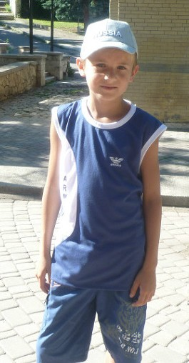
«Иконы в Русской православной церкви»
Ученика 4 «А» класса
МОУ СОШ № 7 с. Преградного
Неслуженко Александра

Slide 2
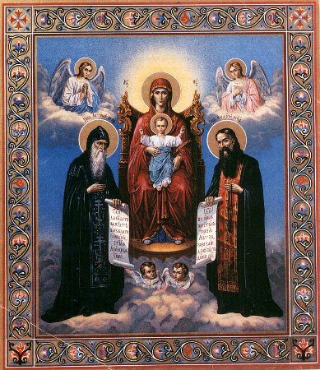
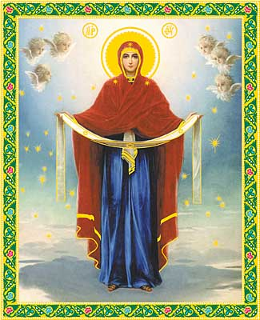
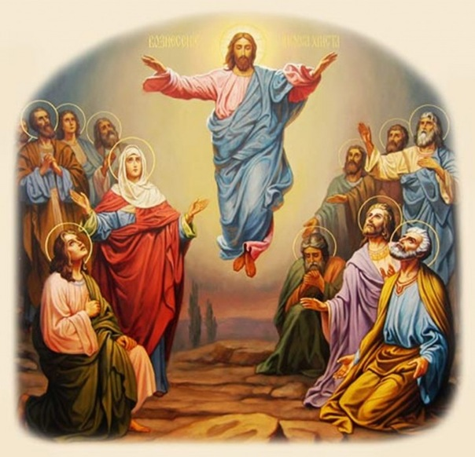
Иконопись — вид средневековой живописи, религиозной по темам и сюжетам, культовой по назначению. В наиболее общем смысле — создание священных изображений, предназначенных быть посредником между миром Божественным и земным при индивидуальной молитве или в ходе христианского богослужения, одна из форм проявления Божественной истины.

Slide 3
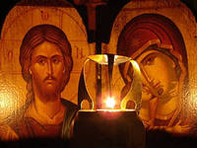
Пcихологическую основу почитания икон можно усмотреть в поговорке: «Лучше один раз увидеть, чем десять раз услышать». По уверениям психологов, человек зрением воспринимает 80 процентов всей получаемой информации. Изображение помогает нам воссоздать в душе облик дорогого человека и смягчить боль разлуки с ним. Чувства, питаемые к изображенному человеку, в какой-то степени переносятся на само изображение. Если же изображаемое лицо
обладает в наших глазах ореолом святости, то изображение, или икона, по-гречески, приобретает значение святыни. Священными объектами могут быть не только изображения, но и останки (мощи), место погребения, вещи, принадлежавшие чтимому лицу.

Slide 4
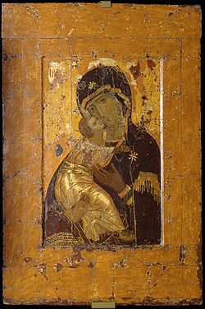
Владимирская икона Божией Матери — икона Богородицы одна из самых чтимых реликвий Русской Церкви; считается чудотворной.
Икона стояла прежде в Успенском соборе Московского Кремля по левую сторону царских врат иконостаса. Риза греческой работы на иконе из чистого золота с драгоценными камнями оценивалась в сумму около 200 000 золотых рублей (сейчас в Оружейной палате).
В 1918 году её изъяли из собора для реставрации, а в 1926 году передали в Государственный исторический музей. В 1930 году она была передана в Государственную Третьяковскую галерею. С сентября 1999 года находится в храме-музее Святителя Николая в Толмачах при Государственной Третьяковской галерее.

Slide 5
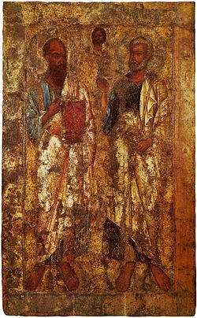
Пётр и Павел
По преданию эту икону привёз из Корсуни великий князь Владимир Мономах и икона получила название «Корсунская». По мнению академика В. Н. Лазарева значительные размеры иконы скорее всего свидетельствуют, что она была написана в Новгороде и являлась настольным образом. Икона написана неизвестным мастером, её стиль навеян фресковыми изображениями. Вскоре после написания икону покрыли окладом из позолоченного серебра, выполненным различными мастерами.
•2002—2008 годы — икона была освобождена от оклада, исправлены ошибки предыдущей реставрации — выплавлен воск, проведены анализы красочного слоя. Оклад иконы, который при снятии с иконы был разобран на около 600 фрагментов, был собран, очищен от окиси и сернистой пленки, было открыто оригинальное золочение. После реставрации было принято решение не закрывать икону окладом.

Slide 6
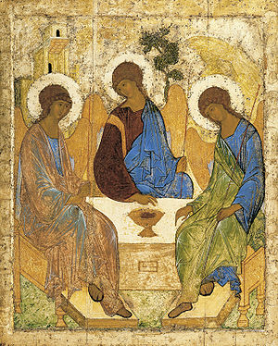
Троица
Икона Святой Троицы, написанная Андреем Рублёвым в XV веке, самое знаменитое из его произведений и одна из двух приписываемых его кисти работ (включая фрески во Владимире), чьё авторство, как считают учёные, достоверно принадлежит ему. Является одной из самых прославленных русских икон. Единство трёх ипостасей Св. Троицы является совершенным прообразом всякого единения и любви.
До Октябрьской революции «Троица» оставалась в Троицком соборе Троице-Сергиевой лавры
Икона Андрея Рублёва «Троица» поступила в собрание государственной Третьяковской галереи в 1929 году. Икона покидала стены ГТГ только в 1941 году во время эвакуации во время Второй мировой войны, в Новосибирск. 17 мая 1945 года — «Троица» вновь выставлена в открывшихся после ремонта залах Третьяковской галереи. C 1997 года ежегодно на праздник Троицы икона переносится в храм-музей, где ей обеспечен надлежащий музейный температурно-влажностный режим, где икона находится в специальной витрине.

Slide 7
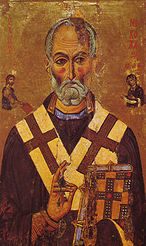
Святитель Николай
Николай Чудотворец — христианский святой, архиепископ. Почитается как чудотворец, считается покровителем моряков, купцов и детей.
Интересные факты:
• На Никольской башне Московского Кремля находится икона Николы Можайского, в честь которой и названа башня и улица ведущая к этой башне.
• Православные цыгане почитают Николая Угодника как своего покровителя.
• Почитание калмыками-буддистами Николая Чудотворца было одним из виднейших успехов калмыцкой христианизации. Он был включён в пантеон духов-хозяев Каспийского моря и особо почитался как покровитель рыбаков.
• Другой буддийский народ России — буряты — отождествлял Николая Чудотворца с божеством долголетия и процветания Белым Старцем.

Slide 8
Конец
Спасибо за внимание!

